Slide 1

Open-Source & Windows-kompatibel
Ein einzigartiges Betriebssystem-Projekt
Colin Finck
colin@reactos.org

Slide 2

Was ist ReactOS?
Windows-kompatibles Betriebssystem
  Eigens entwickelter NT-Kernel
  Also keine weitere Linux-Distribution!
  Aber auch nicht bloß ein „Windows-Klon“
Open-Source unter GPL
Entwickelt und unterstützt von einer internationalen Community

Slide 3
Wofür solch ein Projekt?
>90% der Software läuft unter Windows
  Killer-Apps: Photoshop, MS Office, ...
  Legacy-Software
  Treiber für jede erdenkliche Hardware
Ein System nach eigenen Wünschen
  Beispiel: Ports auf andere Plattformen
Windows-Architektur als Alternative zu Unix in der Open-Source-Welt etablieren

Slide 4

Aktueller Stand
Kernel weitgehend kompatibel zu NT 5.2
  Baustellen: Cache- und Speicherverwaltung
  Viele Windows-Treiber bereits lauffähig
Darüberhinaus in Arbeit:
  Win32-Subsystem
  Neue Explorer-Shell
  NTVDM (16-Bit Unterstützung)
„We Accept Patches!“

Slide 5
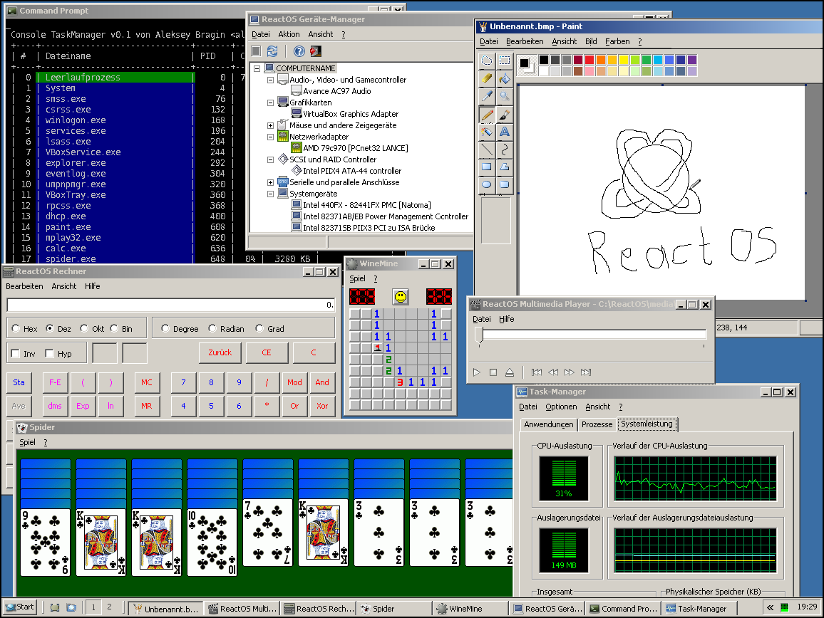

Slide 6
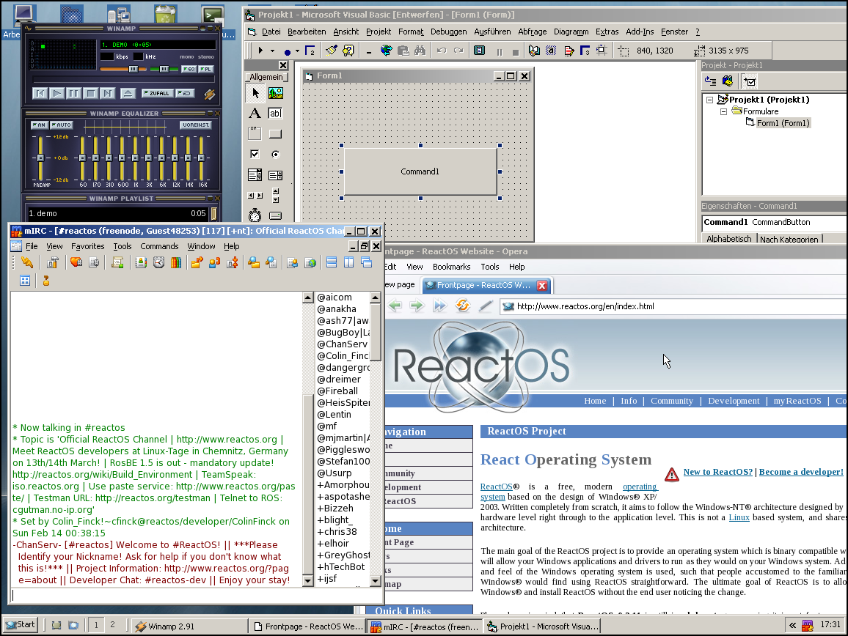

Slide 7
Das Projekt in Zahlen
Knapp 62.000 SVN-Commits
Etwa 45.000 User-Accounts auf der Website
70 Mail- und SVN-Accounts für Mitarbeiter
7 Server in Europa
Ca. 8000 Bug-Reports :-)

Slide 8
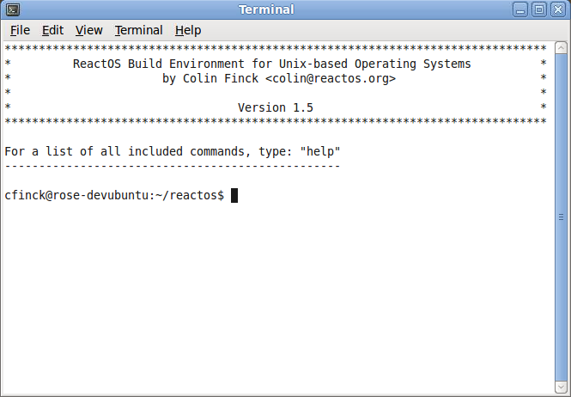
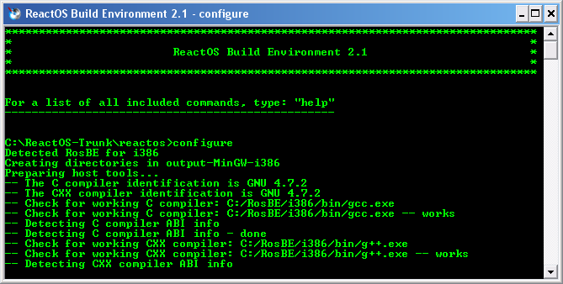
Build-Infrastruktur
3 Server nur für Build-Arbeiten
ReactOS Build Environment für Windows und Linux
BuildBot
SysReg, RosAutotest, Testman

Slide 9
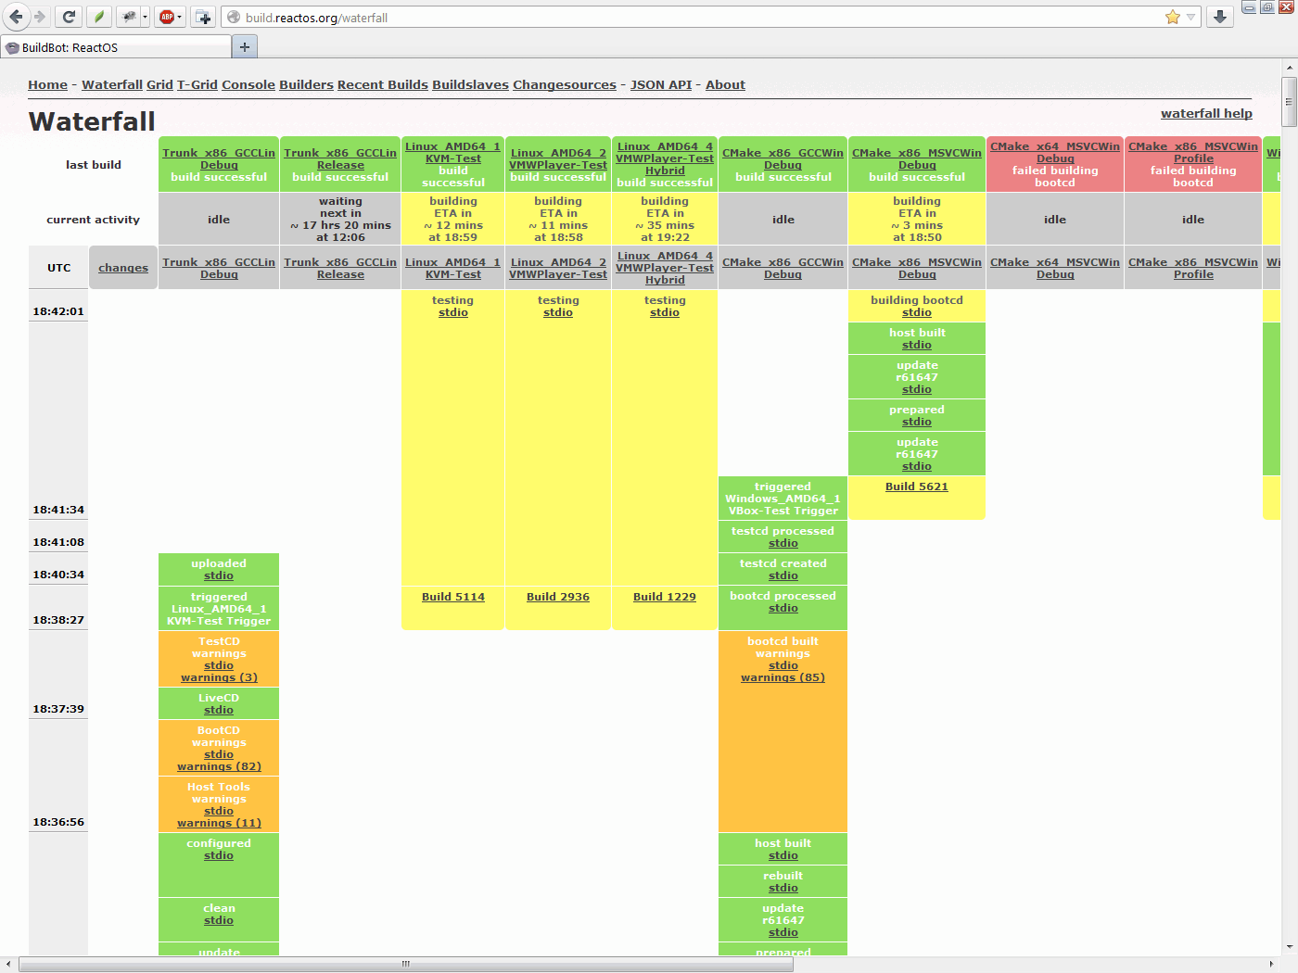

Slide 10
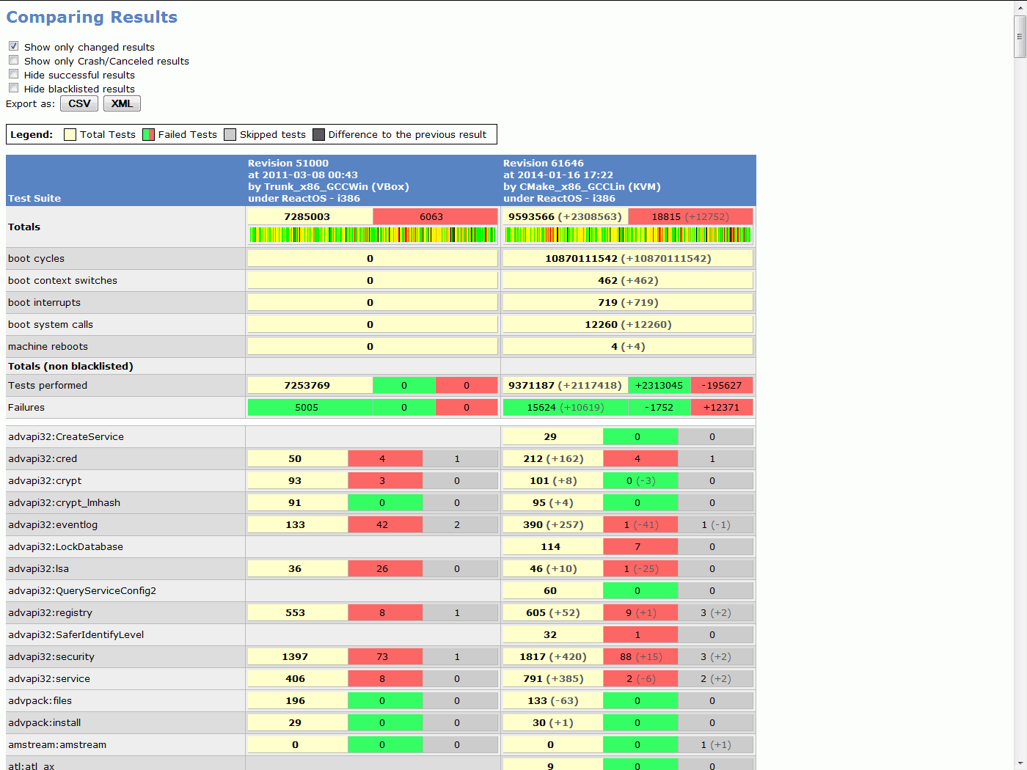

Slide 11
Die tägliche Server-Wartung
Ständig 2 bis 4 Administratoren für alle Server
Unsere Tools:
  Server-Monitoring mit Icinga und Munin
  IServ-Groupware
  Mehrere Intrusion Detection Systeme
  Internes Wiki
  Automatische Backups :-)

Slide 12
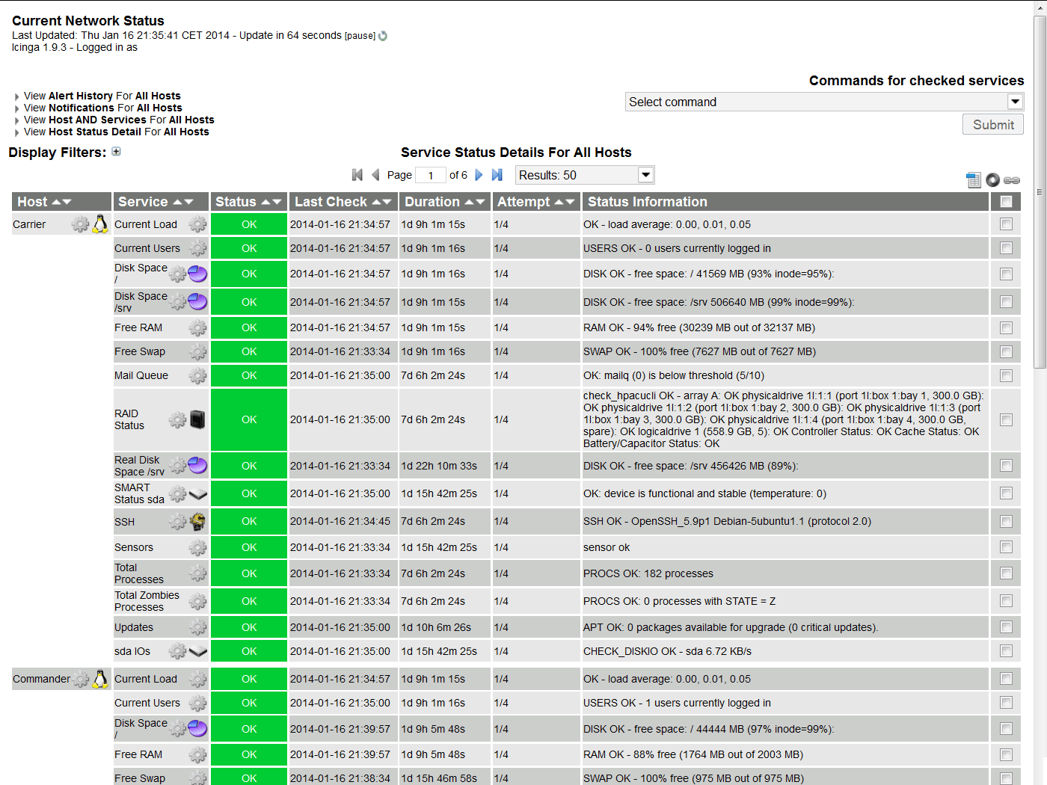

Slide 13
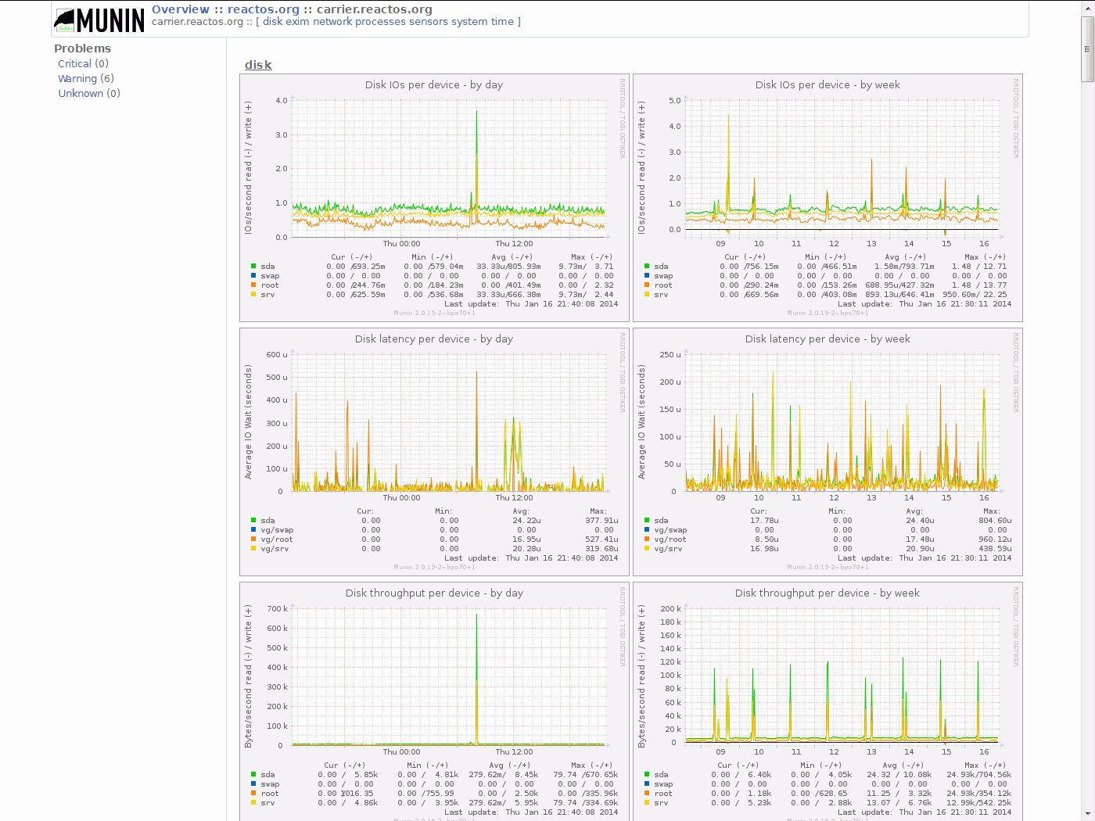

Slide 14
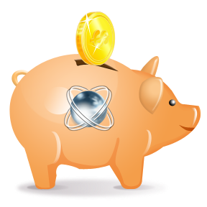
Unterstützung durch Vereine
Seit 2002: ReactOS Foundation
  Rechtliche Angelegenheiten
  Vertretung im russischen Raum
Seit 2009: ReactOS Deutschland e.V.
  Verwaltung der finanziellen Mittel
  Infrastruktur-Anschaffungen
  Vertretung im europäischen Raum
  In naher Zukunft: Vergabe von Stipendien

Slide 15
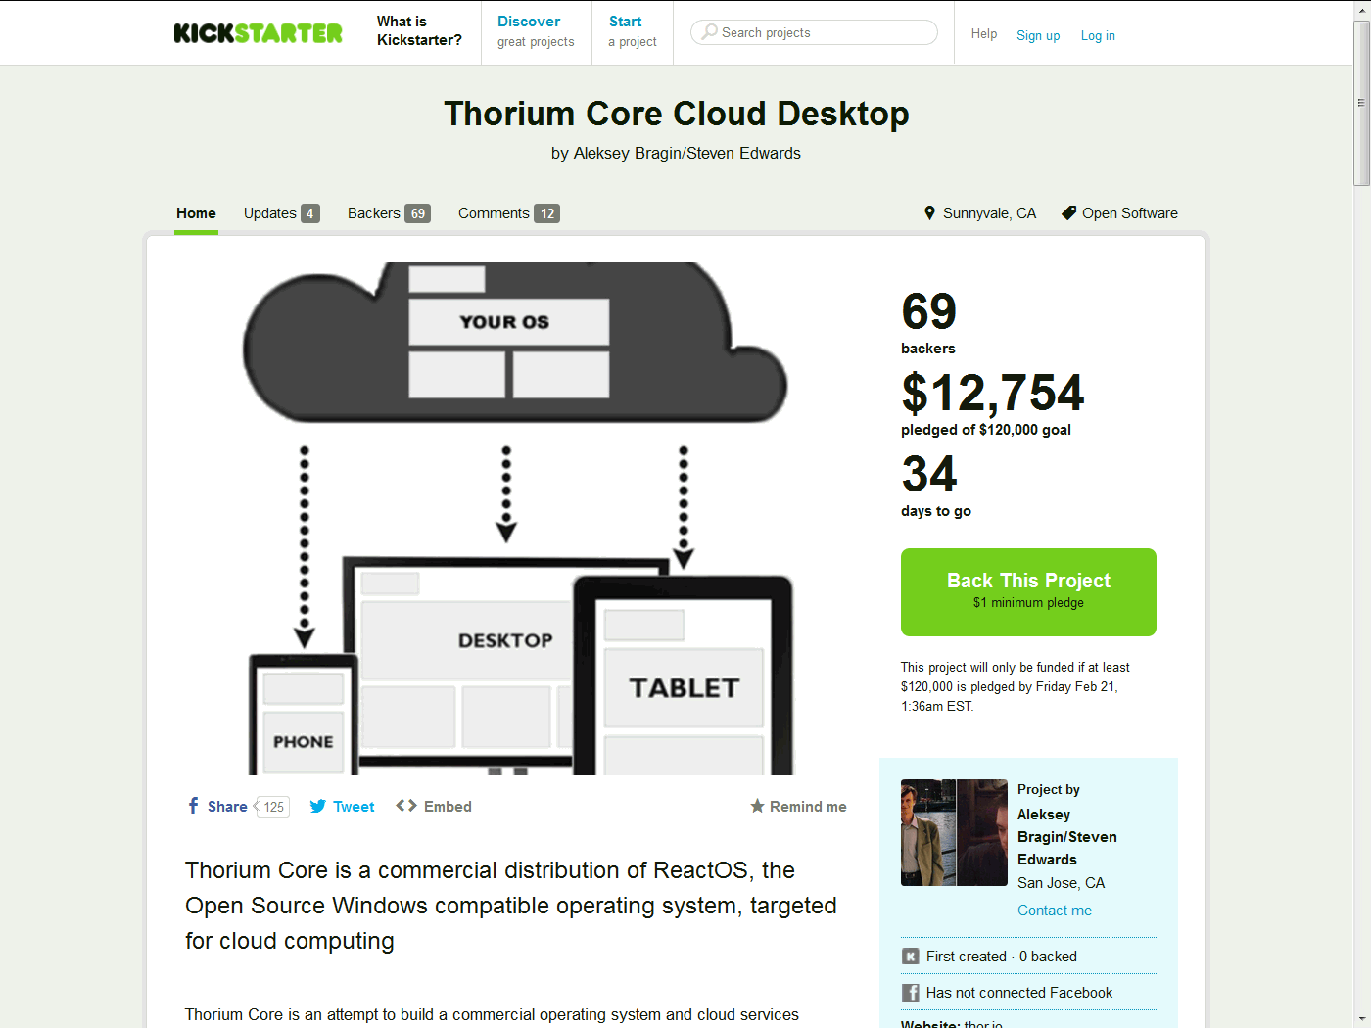

Slide 16
Mitmachen
Typischer Einstieg:
  Aktuellen Build in einer VM ausprobieren
  ReactOS Build Environment installieren
  Code studieren und Patch einreichen :)
Genauso gesucht: Übersetzer, Autoren, Designer, Web-Entwickler, SysAdmins, …
Kontakt: IRC-Kanal #reactos auf FreeNode

Slide 17
Fragen?

